Slide 1
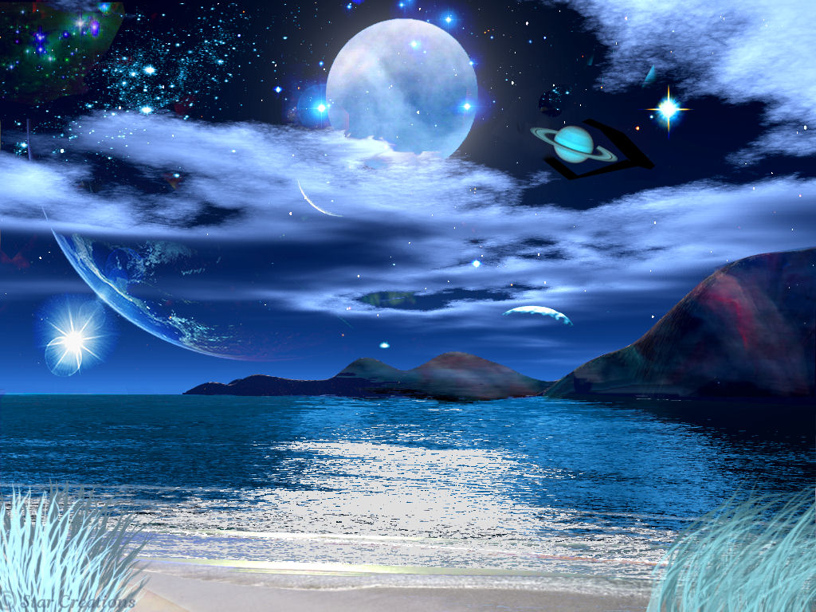
Проект
«Удивительный мир космоса»
муниципальное автономное дошкольное образовательное учреждение города Калининграда детский сад № 23
Проект подготовлен воспитателем старшей №1 группы Резник И.Е.

Slide 2
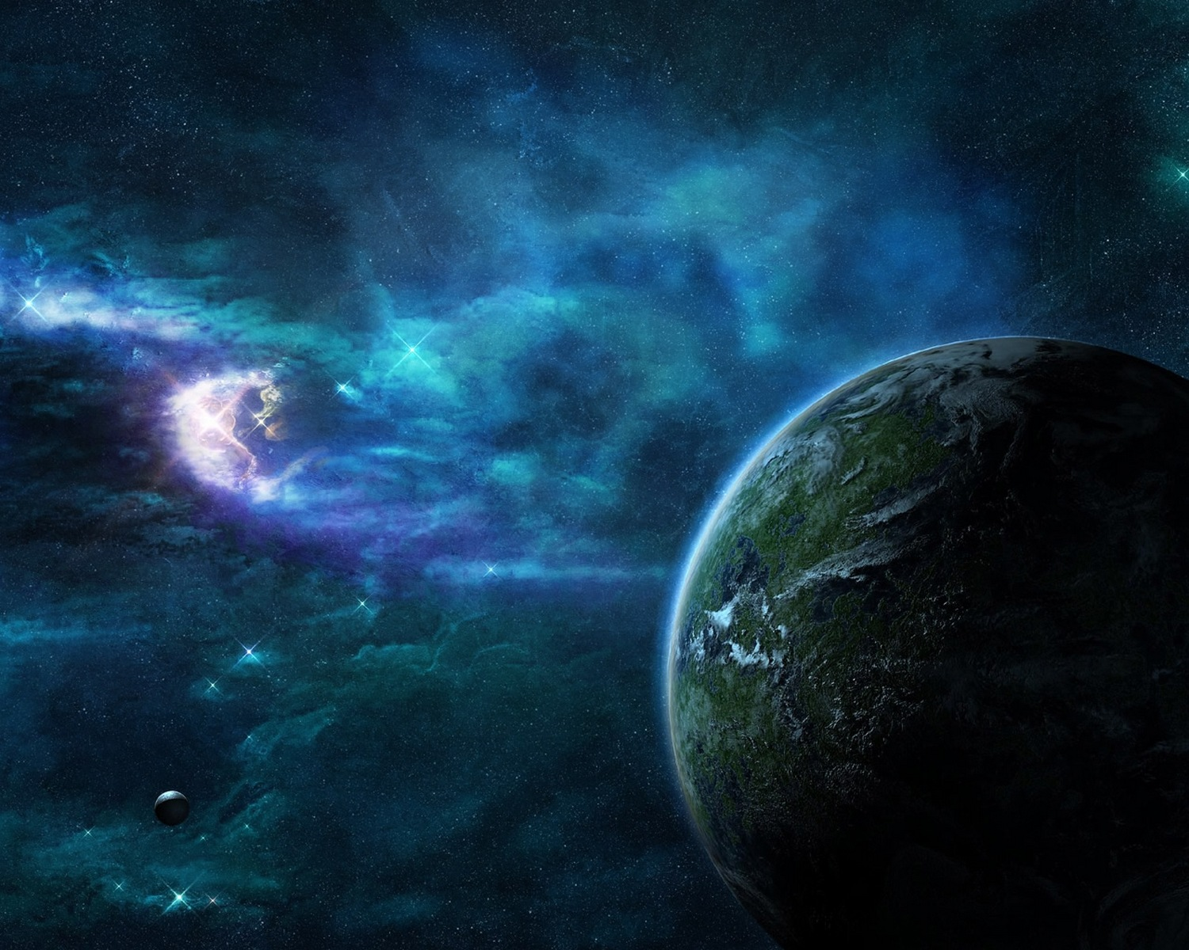
Тип проекта: краткосрочный информационно-исследовательский.
Участники проекта: воспитатель, дети старшей группы, родители.
Срок реализации проекта: с 07.04.14г. по 12.04.14г.

Slide 3
Актуальность:
Проблема:
Обусловлена тем, что космос – это обширная тема для исследовательской деятельности, которая дает возможность многосторонне развить личность дошкольников
Современные дети перестали интересоваться темой космоса. интерес к космонавтике постепенно угасает

Slide 4
Цель:
Задачи:
Сформировать у детей понятие Космос
Познакомить с историей его освоения
Расширить представления об окружающем мире Земли
Воспитывать уважение и любовь к Земле, чувство гордости за историю своей планеты, достижения отечественных ученых, конструкторов, космонавтов
Развивать познавательные и интеллектуальные способности детей

Slide 5
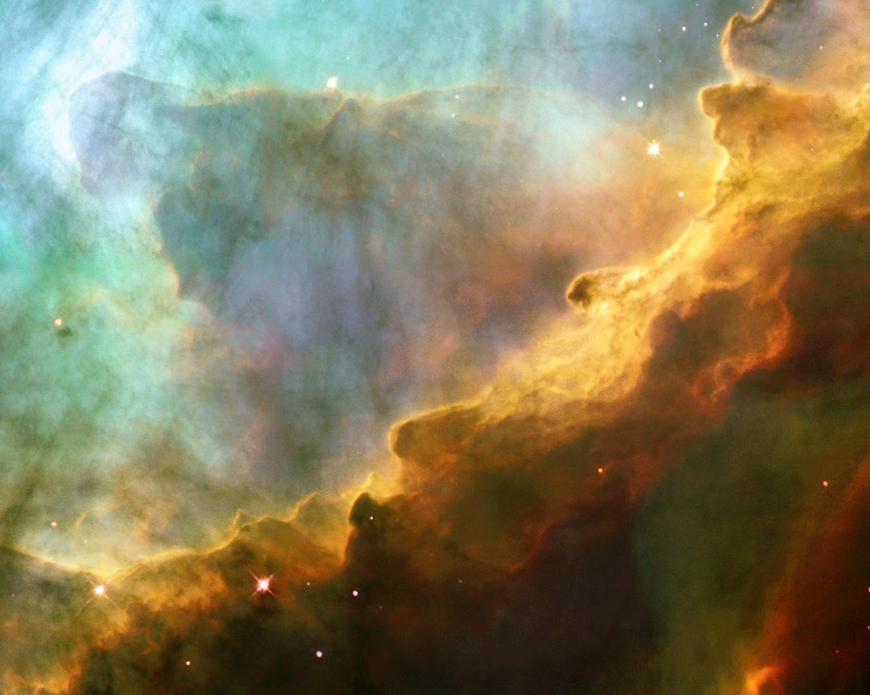
Этапы реализации проекта
1 этап- подготовительный
Подбор методической литературы
Пополнение развивающей среды
подбор энциклопедий, карт, схем;

Slide 6
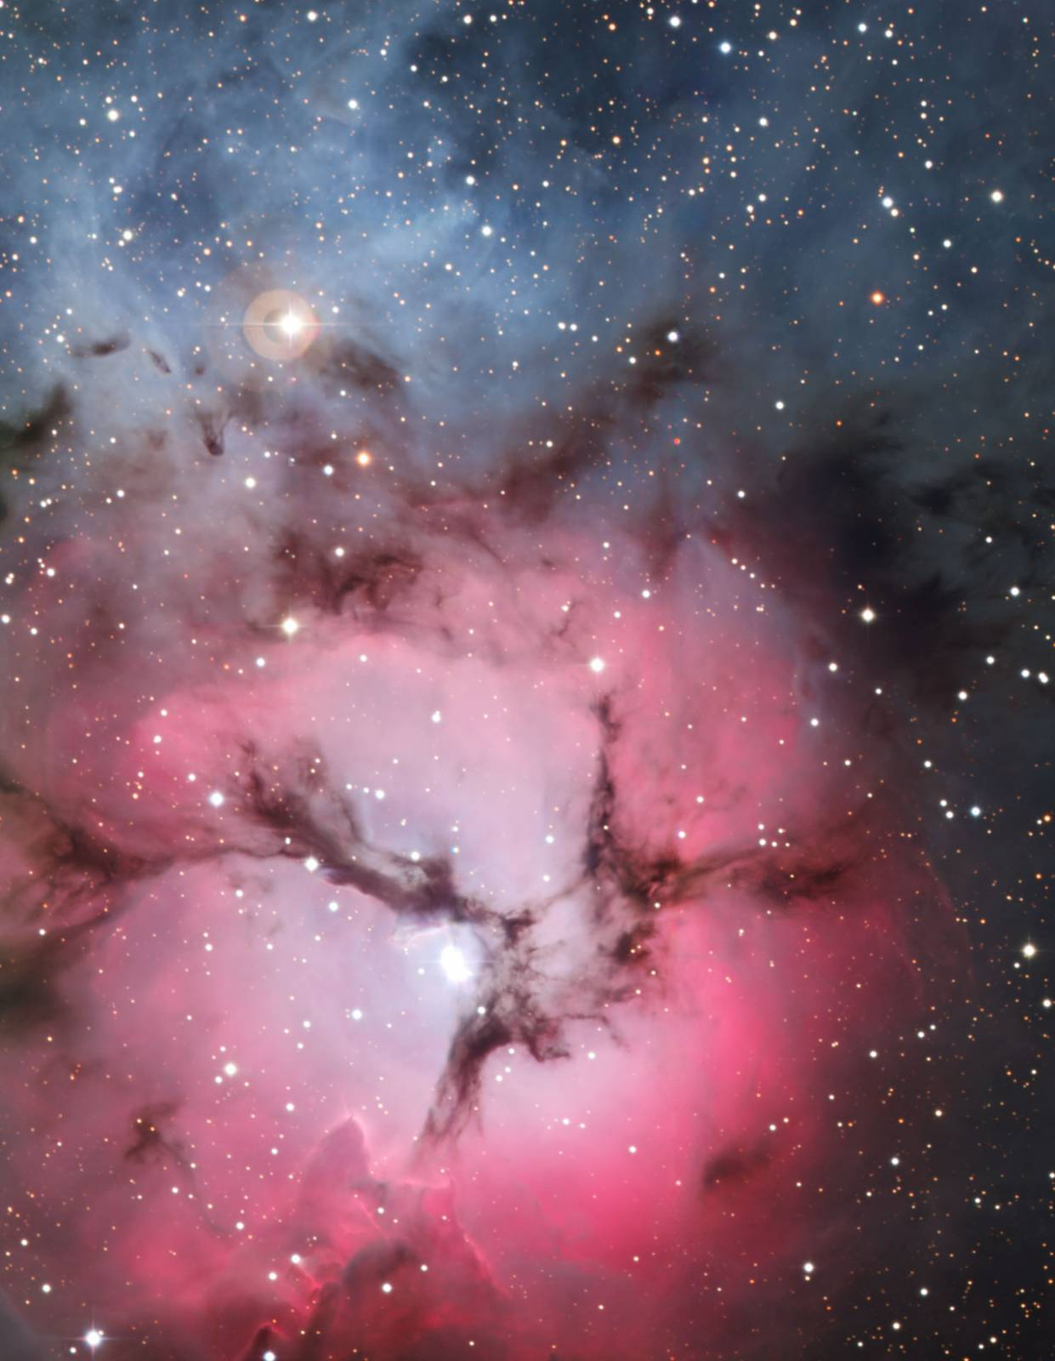
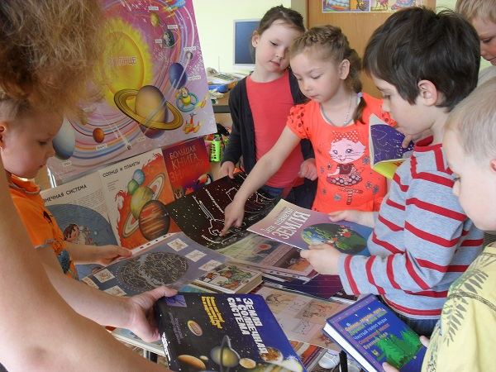
Подготовительный этап
  Выставка художественной литературы
  Воспитанники с родителями собрали книги, иллюстрации о космосе, а затем оформили выставку. Дети с интересом рассматривали принесенные книги, делились впечатлениями

Slide 7
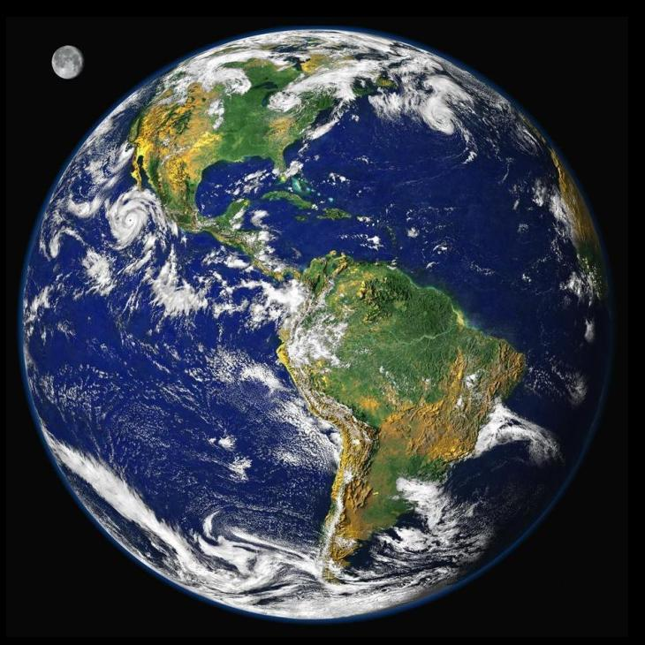
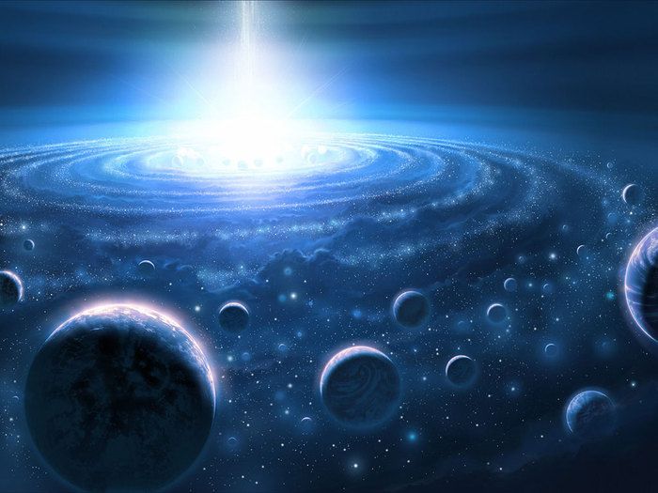
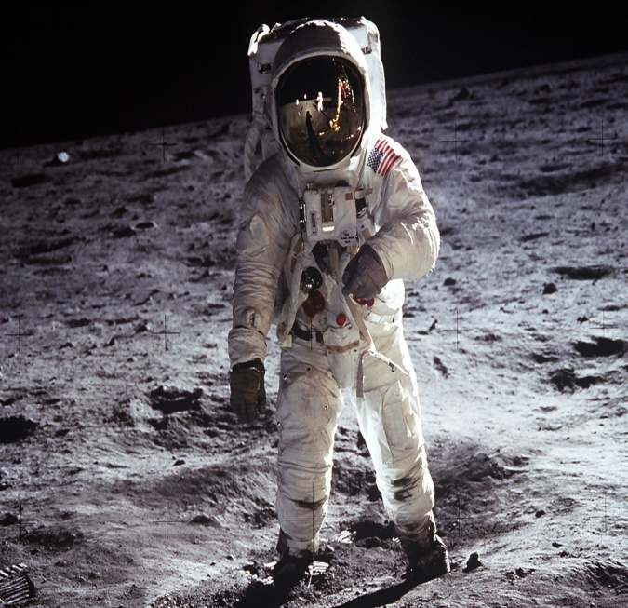
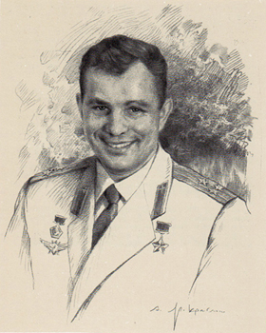
Зна
Этапы реализации проекта
2 этап- практический

Slide 8
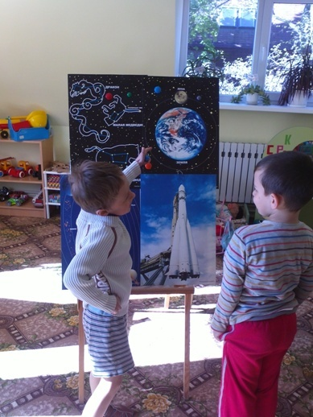
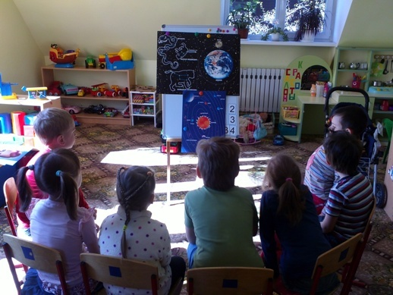
Реализация проекта
Беседа «Удивительный мир космоса»

Slide 9
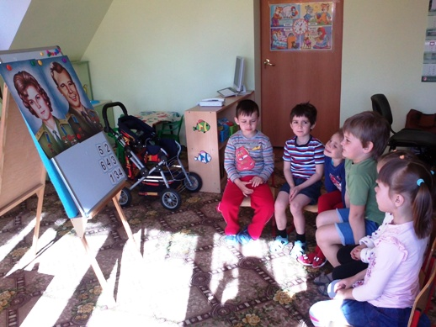
Реализация проекта
НОД «Покорители космоса»
ЦЕЛЬ: Закрепить знания детей о космосе, освоении космоса людьми, работе космонавтов.
Активизировать словарный запас: космонавт, орбита, космодром, телескоп, Меркурий, Венера, Марс, Юпитер, Сатурн, Нептун, Плутон.
Развивать коммуникативные способности: умение слушать, не перебивая и психические функции: память, внимание, мышление.

Slide 10

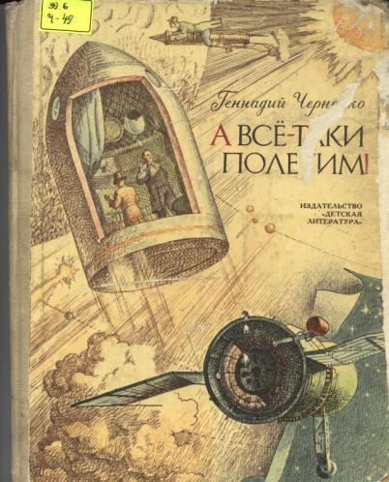

Реализация проекта
Чтение художественной литературы
Г. Черненко «Как человек в космос полетел»
В. Степанов «Юрий Гагарин»
Миф «Как Солнце и Луна в гости друг к другу ходили»

Slide 11
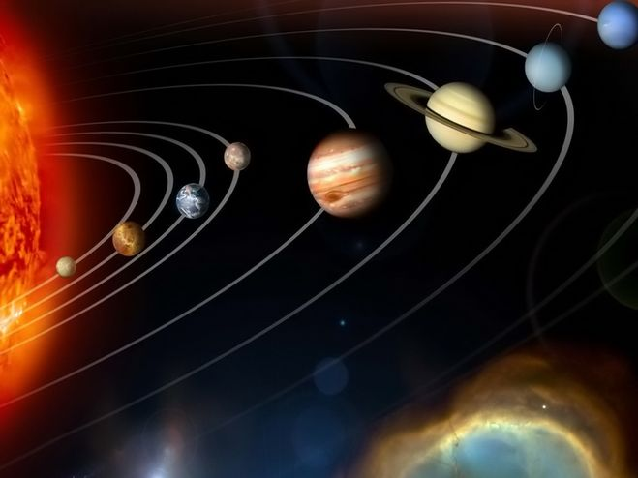
Реализация проекта
Разучивание стихотворения
Аркадий Хайт
По порядку все планеты
Назовёт любой из нас:
Раз - Меркурий,
Два - Венера,
Три - Земля,
Четыре - Марс.
Пять - Юпитер,
Шесть - Сатурн,
Семь - Уран,
За ним - Нептун.
Он восьмым идёт по счёту.
А за ним уже, потом,
И девятая планета
Под названием Плутон.

Slide 12
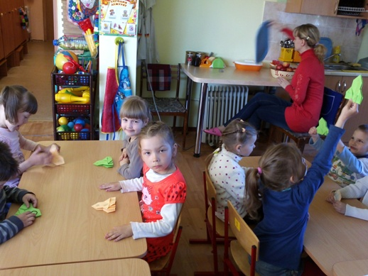
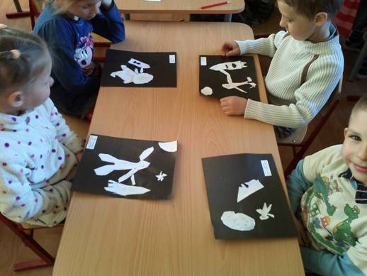
Реализация проекта
Художественное творчество
Аппликация «Космонавты»
Оригами «Ракета»

Slide 13
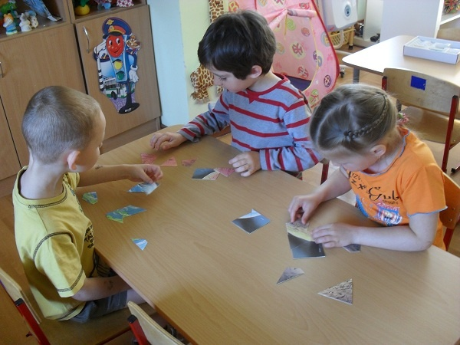
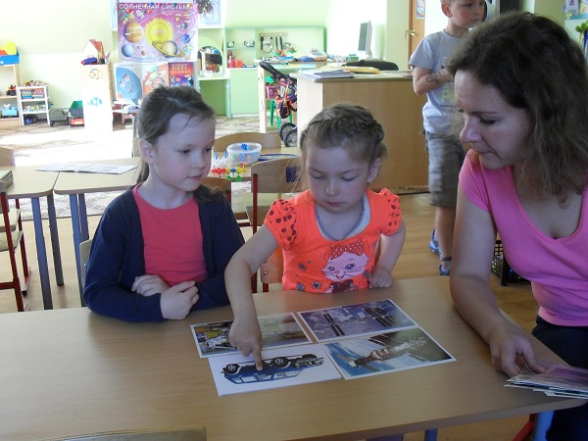
Реализация проекта
Дидактические игры
«Четвертый лишний»
«Сложи планету»

Slide 14
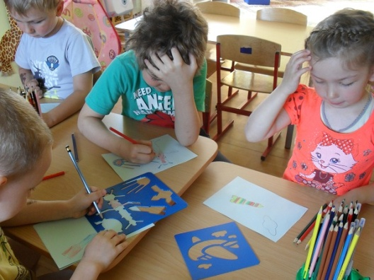
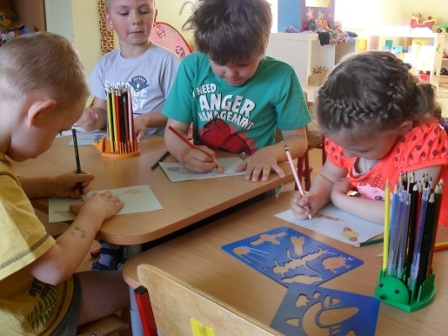
Реализация проекта
Дидактическая игра Угадай по силуэту и раскрась»

Slide 15
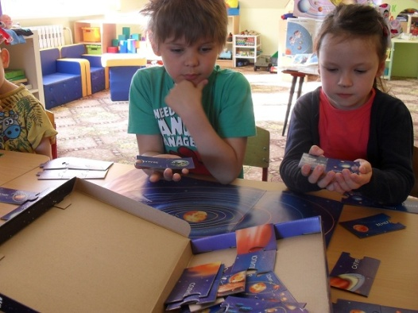
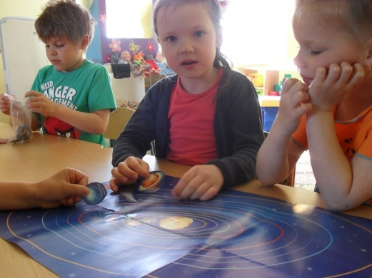
Реализация проекта
Дидактическая игра «Земля и Солнечная система»

Slide 16
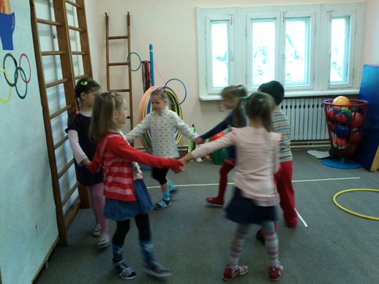
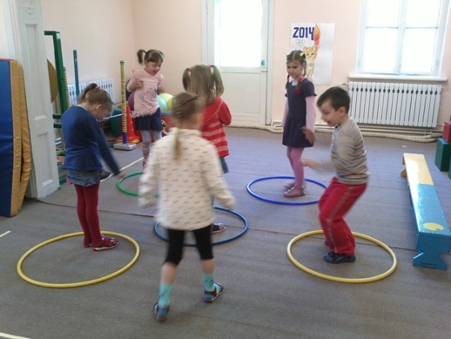
Реализация проекта
Подвижные игры «Космонавты», «Кто быстрее»

Slide 17
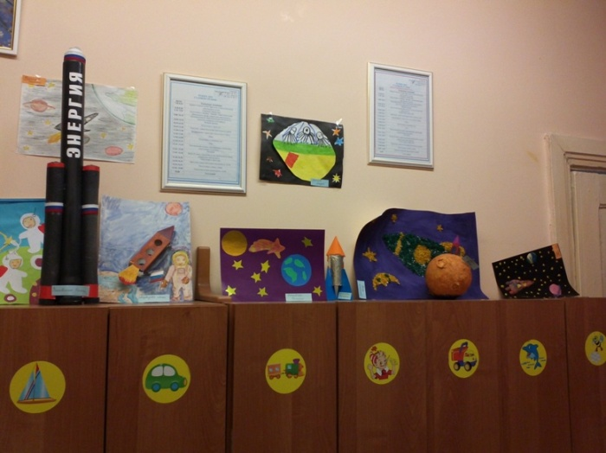
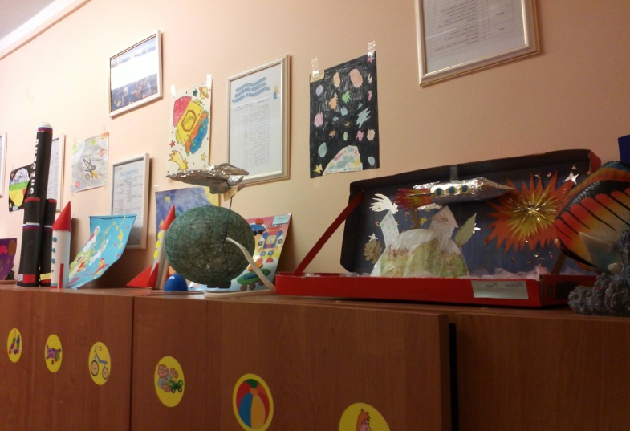
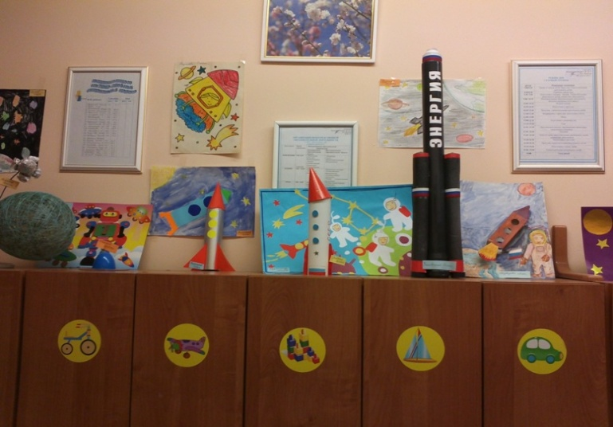
Работа с родителями
Конкурс-выставка совместных работ детей и родителей «Космические поделки»

Slide 18
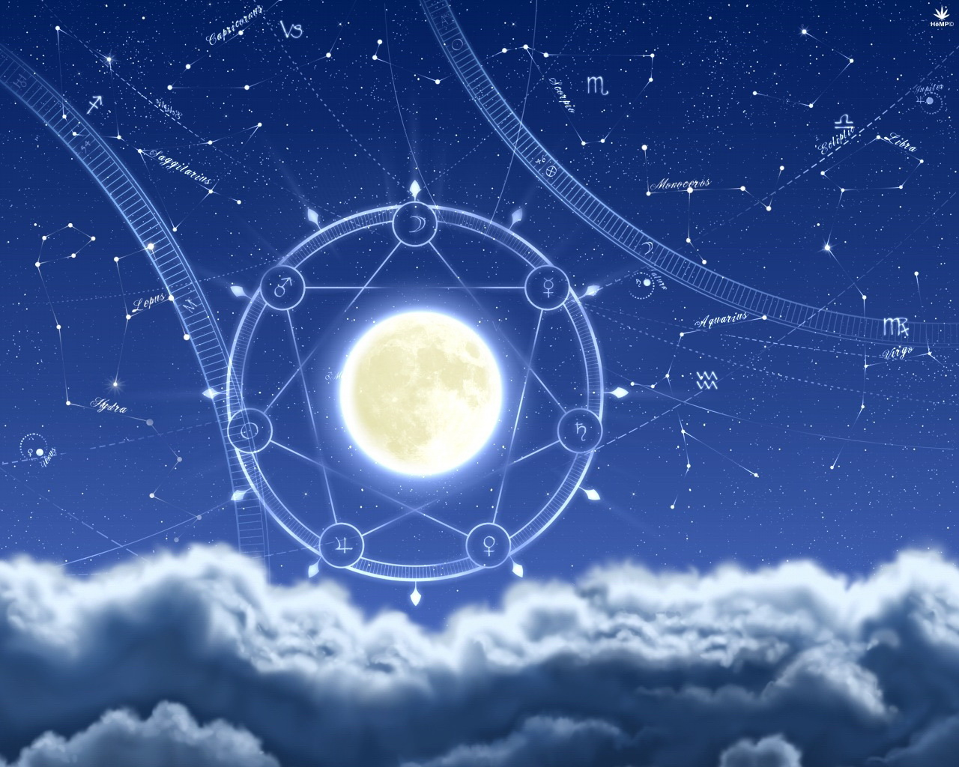
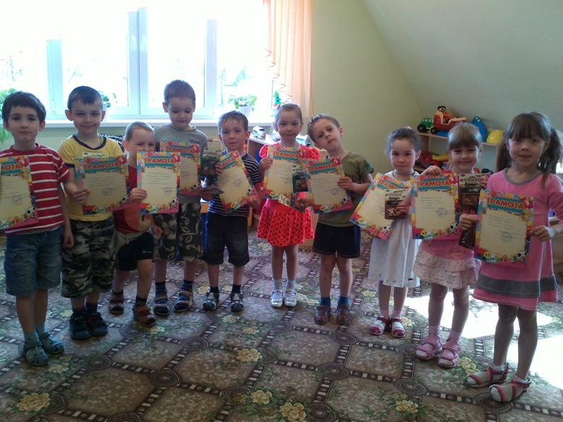
Награждение победителей

Slide 19
Продукт проекта
Продуктом проекта стал познавательно-тематический праздник «Загадочный космос». Он прошел весело и ребята получили возможность показать все свои приобретенные знания и умения, проявить фантазию, выдумку, поучаствовать в веселых, но совсем нелегких «космических» эстафетах, конкурсах, викторине, показать все свои необычные работы и представить их всем зрителям.

Slide 20
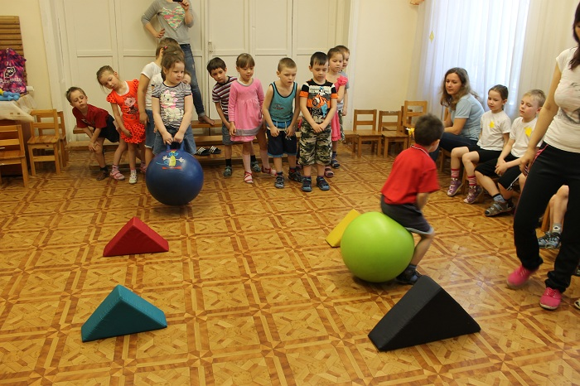
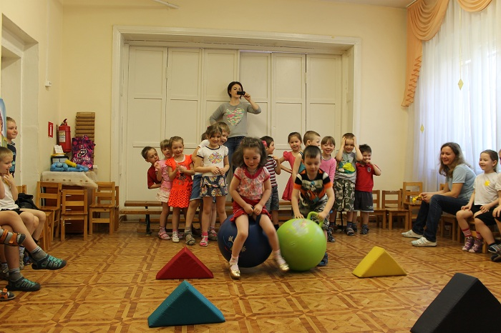
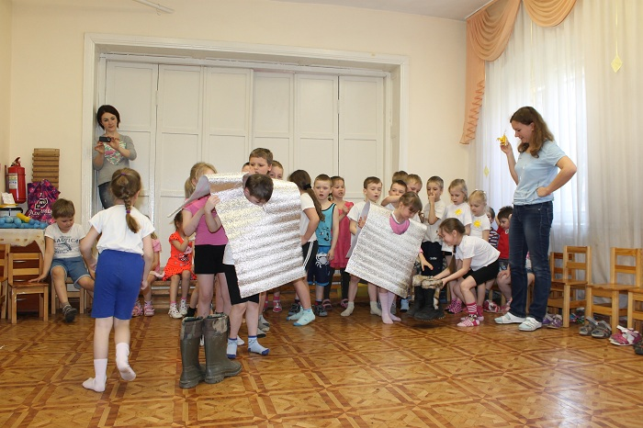
Познавательно-тематический праздник
«Загадочный космос»
Notes:
20

Slide 21
СПАСИБО ЗА ВНИМАНИЕ!!!

